Slide 1
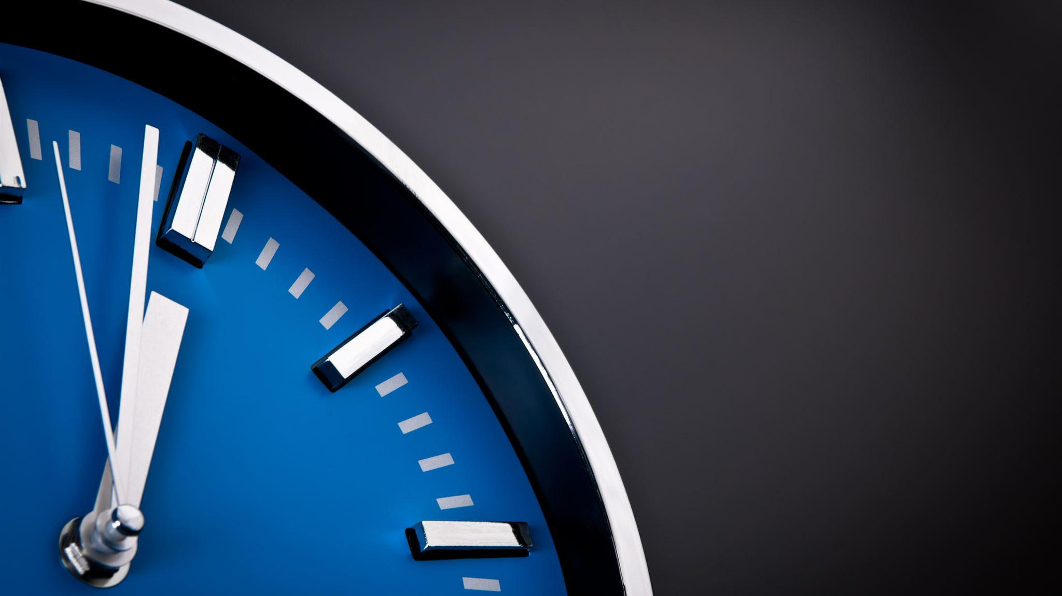
Erstellen einer Präsentation zum Thema TimeKeeper
Einblicke in Ziele und Struktur des TimeKeeper-Projekts
Notes:
KI-generierte Inhalte können fehlerhaft sein. --- Willkommen zu unserer Präsentation über TimeKeeper. In dieser Präsentation werden wir die verschiedenen Aspekte des Projekts TimeKeeper untersuchen, einschließlich seiner Ziele, Anforderungen und Ressourcen. Lassen Sie uns in die Details eintauchen und die Struktur dieses Projekts verstehen.

Slide 2
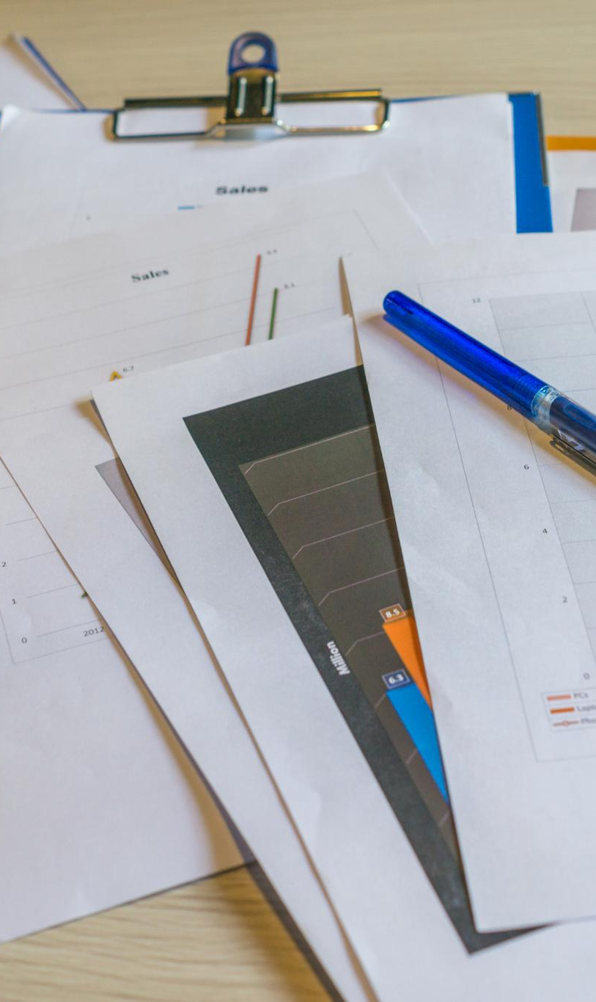
Agenda der Präsentation
Projektübersicht
Historie der Dokumentversionen
Einleitung
Verteiler und Freigabe
Reviewvermerke und Meeting-Protokolle
Konzept und Rahmenbedingungen
Beschreibung der Anforderungen
Freigabe / Genehmigung
Anhang / Ressourcen
Notes:
In dieser Präsentation werden wir die Projektübersicht, die Historie der Dokumentversionen, die Einleitung, die Verteiler und Freigabe, die Reviewvermerke und Meeting-Protokolle, das Konzept und die Rahmenbedingungen, die Beschreibung der Anforderungen, die Freigabe/Genehmigung sowie den Anhang und die Ressourcen behandeln. Diese Struktur hilft uns, alle wichtigen Aspekte des Projekts zu erfassen.

Slide 3
Projektübersicht
Notes:
--- Diese Folie verweist auf Informationen aus der folgenden Datei: https://mthcloud-my.sharepoint.com/personal/michael_lindner_mth-it-service_com/_layouts/15/Doc.aspx?sourcedoc=%7B02949F31-46F2-4540-9486-CB98BC3F9732%7D&file=LastenHeft_TimeKeeper.docx&action=default&mobileredirect=true&DefaultItemOpen=1 Projekt: TimeKeeper

Slide 4
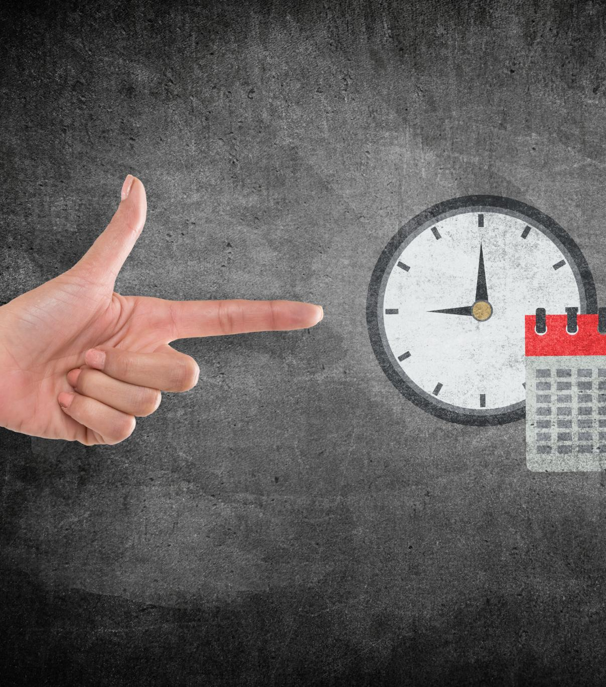
Projekt: TimeKeeper
Projektübersicht
TimeKeeper ist ein Projekt zur Entwicklung eines effektiven Zeitmanagement-Systems. Es zielt darauf ab, Nutzern zu helfen, ihre Zeit besser zu organisieren.
Version 0.1
Die erste Version des Projekts, 0.1, enthält grundlegende Funktionen und eine benutzerfreundliche Oberfläche. Feedback wird für die Weiterentwicklung benötigt.
Notes:
--- Diese Folie verweist auf Informationen aus der folgenden Datei: https://mthcloud-my.sharepoint.com/personal/michael_lindner_mth-it-service_com/_layouts/15/Doc.aspx?sourcedoc=%7B02949F31-46F2-4540-9486-CB98BC3F9732%7D&file=LastenHeft_TimeKeeper.docx&action=default&mobileredirect=true&DefaultItemOpen=1 Projekt: TimeKeeper Version 0.1

Slide 5
Historie der Dokumentversionen
Notes:
--- Diese Folie verweist auf Informationen aus der folgenden Datei: https://mthcloud-my.sharepoint.com/personal/michael_lindner_mth-it-service_com/_layouts/15/Doc.aspx?sourcedoc=%7B02949F31-46F2-4540-9486-CB98BC3F9732%7D&file=LastenHeft_TimeKeeper.docx&action=default&mobileredirect=true&DefaultItemOpen=1 Versionen und Änderungen

Slide 6
Versionen und Änderungen
Version | Datum | Autor | Änderungsgrund / Bemerkungen
0.1 | 21.03.2025 | Michael Lindner | Ersterstellung
0.2
Notes:
Historie der Dokumentversionen

Slide 7
Einleitung
Notes:
--- Diese Folie verweist auf Informationen aus der folgenden Datei: https://mthcloud-my.sharepoint.com/personal/michael_lindner_mth-it-service_com/_layouts/15/Doc.aspx?sourcedoc=%7B02949F31-46F2-4540-9486-CB98BC3F9732%7D&file=LastenHeft_TimeKeeper.docx&action=default&mobileredirect=true&DefaultItemOpen=1 Allgemeines, Zweck und Ziel dieses Projektes

Slide 8

Allgemeines
Geschlechtergerechte Sprache
Die Formulierung von Begriffen berücksichtigt alle Geschlechtsformen, um Inklusivität zu fördern und eine respektvolle Ansprache zu gewährleisten.
Teilnehmer und Sportler
Begriffe wie Teilnehmer oder Sportler im Maskulin adressieren alle Geschlechter und zeigen die Vielseitigkeit der Sprache.
Notes:
--- Diese Folie verweist auf Informationen aus der folgenden Datei: https://mthcloud-my.sharepoint.com/personal/michael_lindner_mth-it-service_com/_layouts/15/Doc.aspx?sourcedoc=%7B02949F31-46F2-4540-9486-CB98BC3F9732%7D&file=LastenHeft_TimeKeeper.docx&action=default&mobileredirect=true&DefaultItemOpen=1 1.1 Allgemeines Hinweis zu Formulierungen des Geschlechts: Mit z.B.: Teilnehmer oder Sportler (Maskulin) sind alle Geschlechtsformen adressiert.

Slide 9
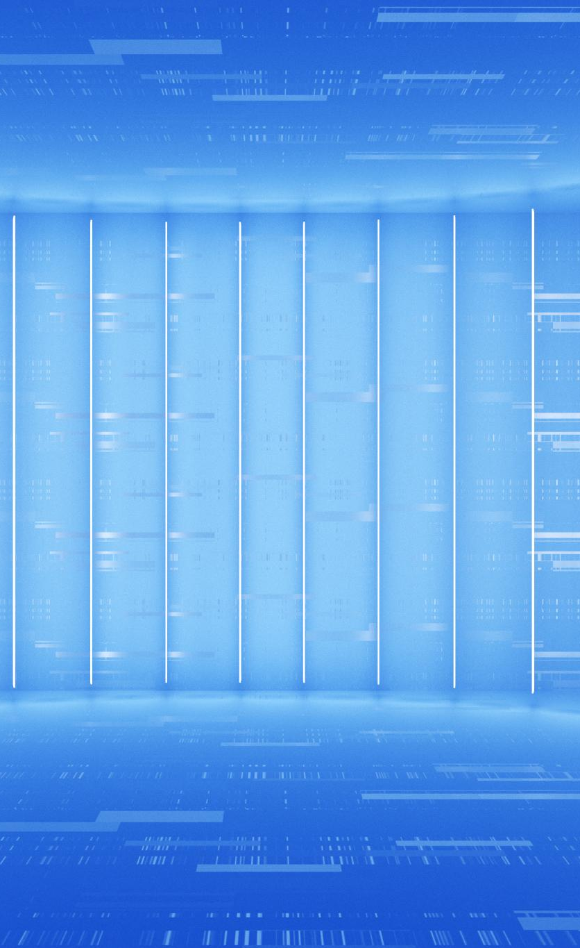
Zweck und Ziel dieses Projektes
Zeiterfassungssysteme
TimeKeeperBude nutzt verschiedene Zeitmesssysteme zur Erfassung von Daten bei Sportveranstaltungen, um präzise Ergebnisse zu liefern.
Datenformatierung
Das Projekt zielt darauf ab, eine Datenbank zu entwickeln, die diverse Zeitmessdaten in einem einheitlichen Format speichert.
KI-Modell Entwicklung
Die entwickelte Datenbank wird als Quelle für ein KI-Modell dienen, das zur Analyse und Vorhersage von Ergebnissen beiträgt.
Notes:
--- Diese Folie verweist auf Informationen aus der folgenden Datei: https://mthcloud-my.sharepoint.com/personal/michael_lindner_mth-it-service_com/_layouts/15/Doc.aspx?sourcedoc=%7B02949F31-46F2-4540-9486-CB98BC3F9732%7D&file=LastenHeft_TimeKeeper.docx&action=default&mobileredirect=true&DefaultItemOpen=1 1.1.1 Zweck und Ziel dieses Projektes Die Firma TimeKeeperBude ist ein Unternehmen für die Zeiterfassung von Sportveranstaltungen. Wir setzen verschiedene Zeitmesssysteme ein. Die Messdaten entstehen in verschiedenen Formaten. Ziel und Zweck des Projektes ist eine Datenbank zu erstellen, welche die unterschiedlichen Daten in einem einheitlichen Format speichert. Diese Datenbank soll zukünftig die Quelle für einem KI-Modell werden.

Slide 10
Verteiler und Freigabe
Notes:
--- Diese Folie verweist auf Informationen aus der folgenden Datei: https://mthcloud-my.sharepoint.com/personal/michael_lindner_mth-it-service_com/_layouts/15/Doc.aspx?sourcedoc=%7B02949F31-46F2-4540-9486-CB98BC3F9732%7D&file=LastenHeft_TimeKeeper.docx&action=default&mobileredirect=true&DefaultItemOpen=1 Verteiler für dieses Lastenheft

Slide 11
Verteiler für dieses Lastenheft
Rolle / Rollen | Name | Telefon | E-Mail | Bemerkungen
Projektleiter | Michael Lindner
Notes:
1.2.1 Verteiler für dieses Lastenheft

Slide 12
Reviewvermerke und Meeting-Protokolle
Notes:
--- Diese Folie verweist auf Informationen aus der folgenden Datei: https://mthcloud-my.sharepoint.com/personal/michael_lindner_mth-it-service_com/_layouts/15/Doc.aspx?sourcedoc=%7B02949F31-46F2-4540-9486-CB98BC3F9732%7D&file=LastenHeft_TimeKeeper.docx&action=default&mobileredirect=true&DefaultItemOpen=1 Erstes bis n-tes Review

Slide 13
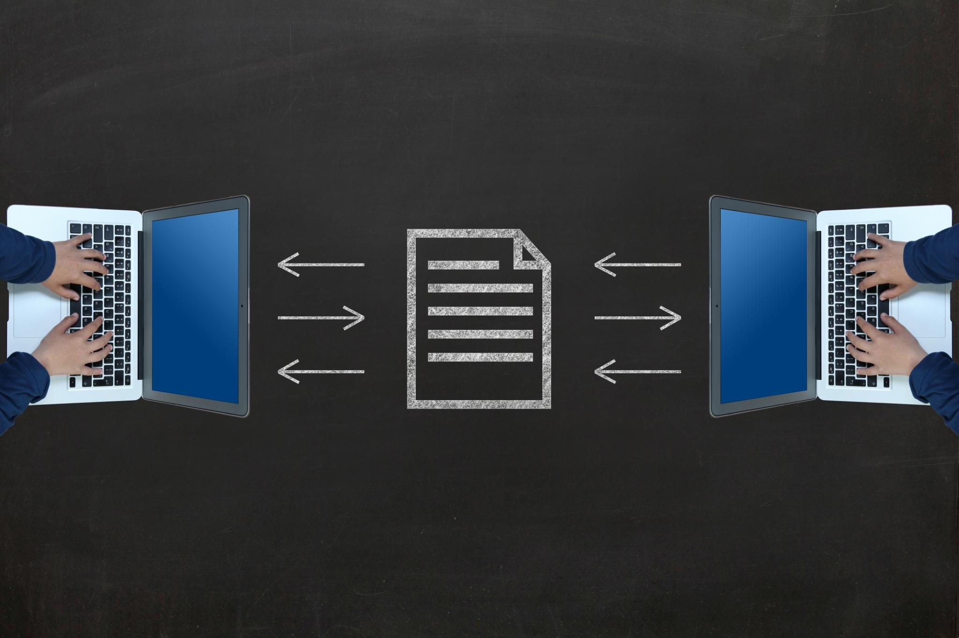
Erstes bis n-tes Review
Dokumentenüberprüfung
Der Prozess der Dokumentenüberprüfung umfasst mehrere Überarbeitungen, um die Qualität und Genauigkeit sicherzustellen.
Versionskontrolle
Versionskontrolle ist entscheidend für die Nachverfolgung von Änderungen und die Gewährleistung der Integrität des Dokuments.
Gültigkeitsbereich
Das Dokument ist gültig mit der Version 0.1 und sollte regelmäßig aktualisiert werden, um die Relevanz zu gewährleisten.
Notes:
--- Diese Folie verweist auf Informationen aus der folgenden Datei: https://mthcloud-my.sharepoint.com/personal/michael_lindner_mth-it-service_com/_layouts/15/Doc.aspx?sourcedoc=%7B02949F31-46F2-4540-9486-CB98BC3F9732%7D&file=LastenHeft_TimeKeeper.docx&action=default&mobileredirect=true&DefaultItemOpen=1 1.3.1 Erstes bis n-tes Review Das Dokument ist mit der Version 0.1 gültig

Slide 14
Konzept und Rahmenbedingungen
Notes:
--- Diese Folie verweist auf Informationen aus der folgenden Datei: https://mthcloud-my.sharepoint.com/personal/michael_lindner_mth-it-service_com/_layouts/15/Doc.aspx?sourcedoc=%7B02949F31-46F2-4540-9486-CB98BC3F9732%7D&file=LastenHeft_TimeKeeper.docx&action=default&mobileredirect=true&DefaultItemOpen=1 Ziele des Anbieters, Ziele und Nutzen des Anwenders, Systemvoraussetzungen

Slide 15
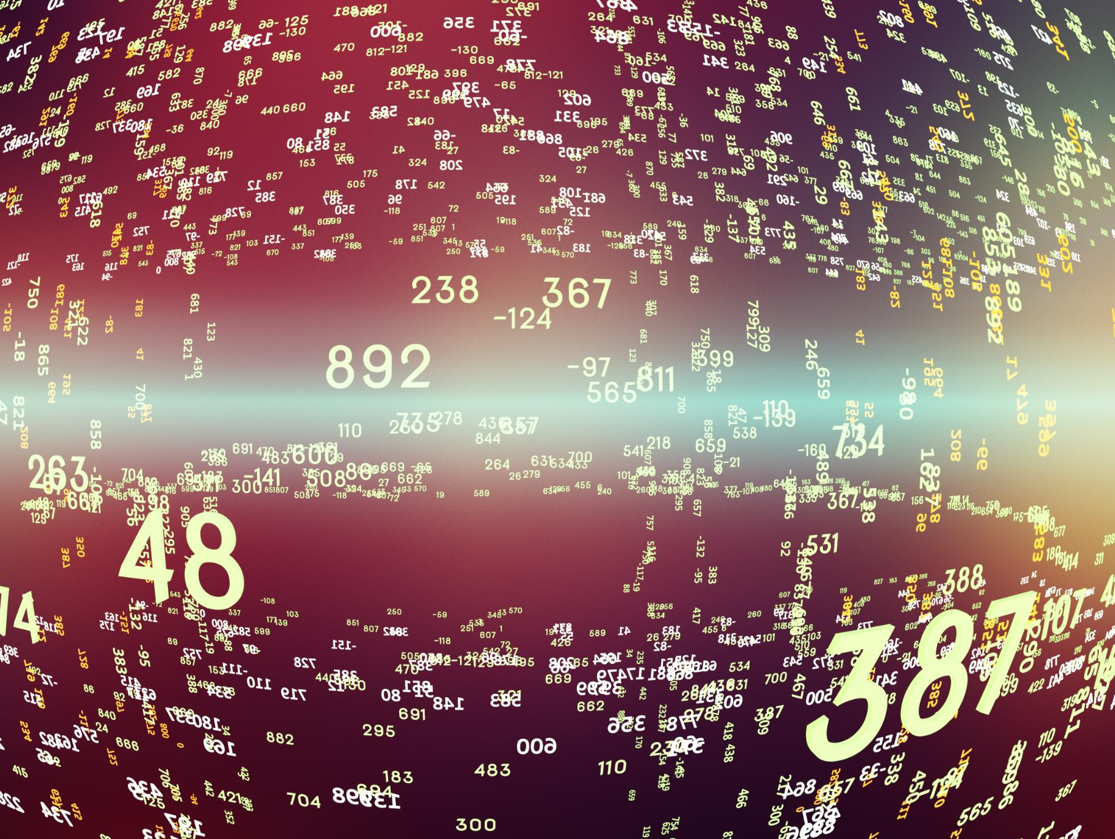
Ziele des Anbieters
Normalisierte Datenbank
Das Ziel ist es, alle Veranstaltungsdaten in einer strukturierten, normalisierten Datenbank zu speichern, um die Analyse zu erleichtern.
KI-Modell zur Vorhersage
Ein KI-Modell wird entwickelt, das Vorhersagen auf Grundlage von Disziplin, Strecke, Alter und weiteren Faktoren erstellt.
Optimierung der Startaufstellung
Die Datenbank ermöglicht eine Optimierung der Startaufstellung, indem schnelle Läufer näher an die Startlinie gestellt werden.
Laufzeitanzeige im Anmeldeportal
Die geschätzte Laufzeit wird den Sportlern im Anmeldeportal angezeigt, um ihnen bei der Einschätzung der Zielschlusszeit zu helfen.
Notes:
--- Diese Folie verweist auf Informationen aus der folgenden Datei: https://mthcloud-my.sharepoint.com/personal/michael_lindner_mth-it-service_com/_layouts/15/Doc.aspx?sourcedoc=%7B02949F31-46F2-4540-9486-CB98BC3F9732%7D&file=LastenHeft_TimeKeeper.docx&action=default&mobileredirect=true&DefaultItemOpen=1 2.1 Ziele des Anbieters Das Ziel ist es, alle Veranstaltungsdaten in einer normalisierten Datenbank für zukünftige KI-Auswertungen zu haben. Das KI-Modell soll dann in der Lage sein auf Grundlage der Eigenschaften (Disziplin, Strecke, Alter, Monat (der zukünftigen Sportveranstaltung), Höhenmeter (der Strecke) und Stammteilnehmer) eine Vorhersage für die zu erwartete Laufzeit erstellen. Diese Datenbank wird dann später genutzt um z.B.: die schnellen Läufer näher an die Startlinie zu stellen und die langsamen hinten. Gleichzeitig wird die geschätzte Laufzeit dem Sportler im Anmeldeportal angezeigt damit er einschätzen kann, ob er innerhalb der Zielschlusszeit ins Ziel kommen kann.

Slide 16
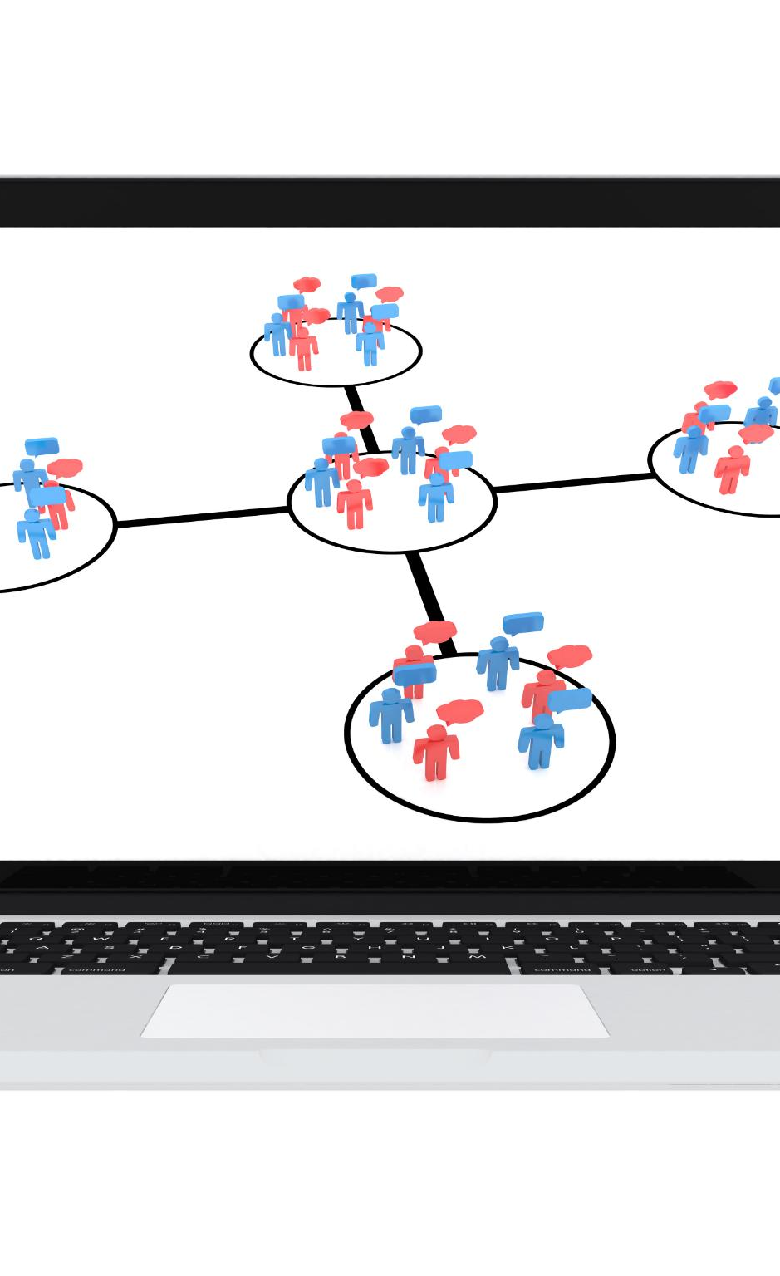
Ziele und Nutzen des Anwenders
Nutzen für Sportteilnehmer
Sportteilnehmer können ihre Leistung verfolgen und sicherstellen, dass sie die Zielzeit erreichen, was ihre Motivation steigert.
Verbesserte Veranstaltungsorganisation
Veranstalter können besser planen und organisieren, was zu einem reibungsloseren Ablauf und einer besseren Erfahrung für alle führt.
Datenbankentwicklung
Ziel ist zunächst die Erstellung einer Datenbank, die relevante Informationen sammelt, um die Organisation zu unterstützen.
Notes:
--- Diese Folie verweist auf Informationen aus der folgenden Datei: https://mthcloud-my.sharepoint.com/personal/michael_lindner_mth-it-service_com/_layouts/15/Doc.aspx?sourcedoc=%7B02949F31-46F2-4540-9486-CB98BC3F9732%7D&file=LastenHeft_TimeKeeper.docx&action=default&mobileredirect=true&DefaultItemOpen=1 2.2 Ziele und Nutzen des Anwenders Im folgendem wird der zukünftige Nutzen dargestellt. Die Sportteilnehmer können ermitteln, ob sie es schaffen in der vorgegebenen Zielzeit anzukommen. Der Veranstalter kann die Starts besser organisieren und kann Verpflegungspunkte und die Besetzung durch Personal besser planen. Ziel des Teilprojektes ist erst einmal nur das Erstellen der Datenbank, die die verschiedenen Daten aufnimmt.

Slide 17

Systemvoraussetzungen
Relationale Datenbank
Für das System wird eine relationale Datenbank benötigt, um strukturierte Daten effizient zu verwalten und abzurufen.
Betriebssysteminfrastruktur
Die vorhandene Infrastruktur basiert auf Windows Server 2022 Standard, das für seine Sicherheit und Leistungsfähigkeit bekannt ist.
Notes:
--- Diese Folie verweist auf Informationen aus der folgenden Datei: https://mthcloud-my.sharepoint.com/personal/michael_lindner_mth-it-service_com/_layouts/15/Doc.aspx?sourcedoc=%7B02949F31-46F2-4540-9486-CB98BC3F9732%7D&file=LastenHeft_TimeKeeper.docx&action=default&mobileredirect=true&DefaultItemOpen=1 2.3 Systemvoraussetzungen Es wird eine relationale Datenbank gesucht. Als vorhandene Betriebssysteminfrastruktur wird Windows Server 2022 Standard eingesetzt

Slide 18
Beschreibung der Anforderungen
Notes:
--- Diese Folie verweist auf Informationen aus der folgenden Datei: https://mthcloud-my.sharepoint.com/personal/michael_lindner_mth-it-service_com/_layouts/15/Doc.aspx?sourcedoc=%7B02949F31-46F2-4540-9486-CB98BC3F9732%7D&file=LastenHeft_TimeKeeper.docx&action=default&mobileredirect=true&DefaultItemOpen=1 Datenbankentwurf, Anwendungsfälle, Überführung der Daten

Slide 19
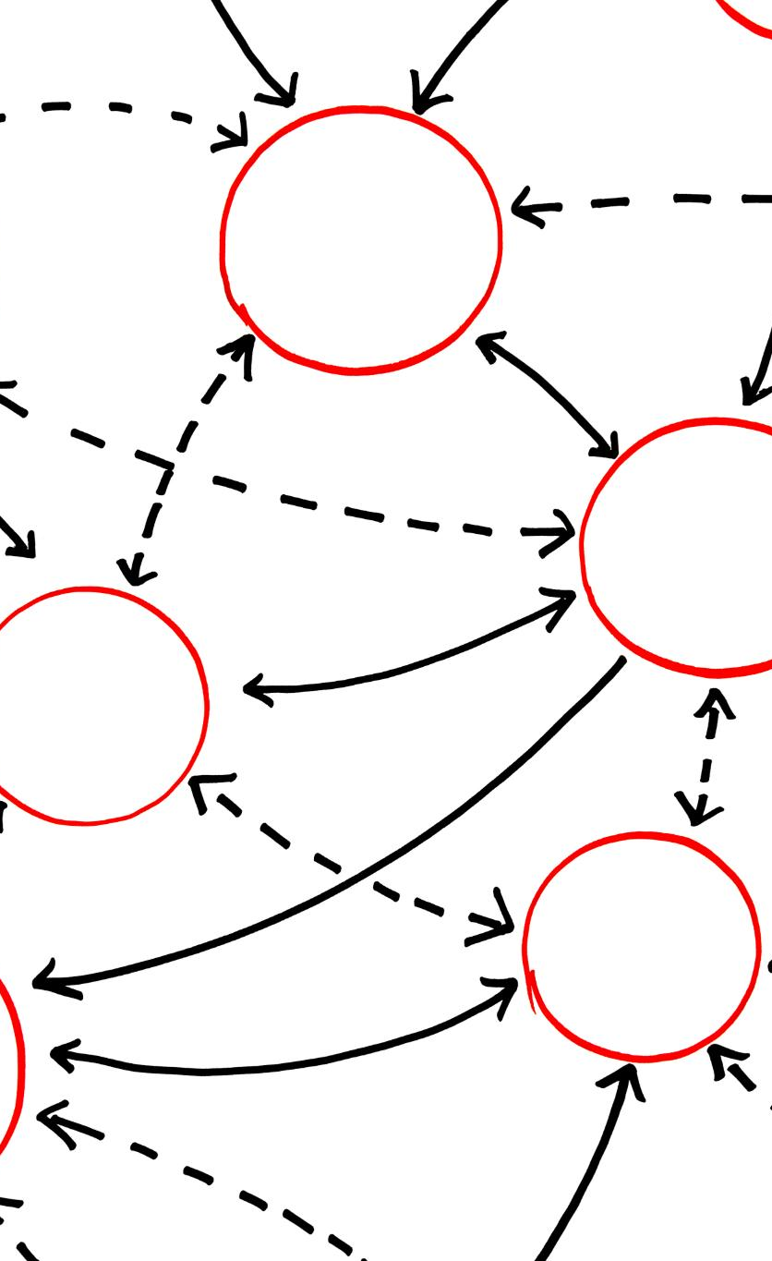
Datenbankentwurf
Relationale Datenbanken
Relationale Datenbanken organisieren Daten in Tabellen und ermöglichen komplexe Abfragen und Datenbeziehungen, die für effiziente Datenverwaltung entscheidend sind.
Anforderungserhebung
Die Anforderungen für den Datenbankentwurf sollten klar definiert werden, um sicherzustellen, dass alle erforderlichen Messdaten korrekt erfasst werden.
Datenüberführung
Nach der Erstellung des Datenbankentwurfs müssen die verschiedenen Messdaten in die Datenbank überführt werden, um die Analyse zu ermöglichen.
Notes:
--- Diese Folie verweist auf Informationen aus der folgenden Datei: https://mthcloud-my.sharepoint.com/personal/michael_lindner_mth-it-service_com/_layouts/15/Doc.aspx?sourcedoc=%7B02949F31-46F2-4540-9486-CB98BC3F9732%7D&file=LastenHeft_TimeKeeper.docx&action=default&mobileredirect=true&DefaultItemOpen=1 3 Beschreibung der Anforderungen Gesucht wird ein Datenbankentwurf für eine Relationale Datenbank. Im Anhang finden Sie verschiedene Messdaten, die nach Erstellung in die Datenbank überführt werden sollen.

Slide 20
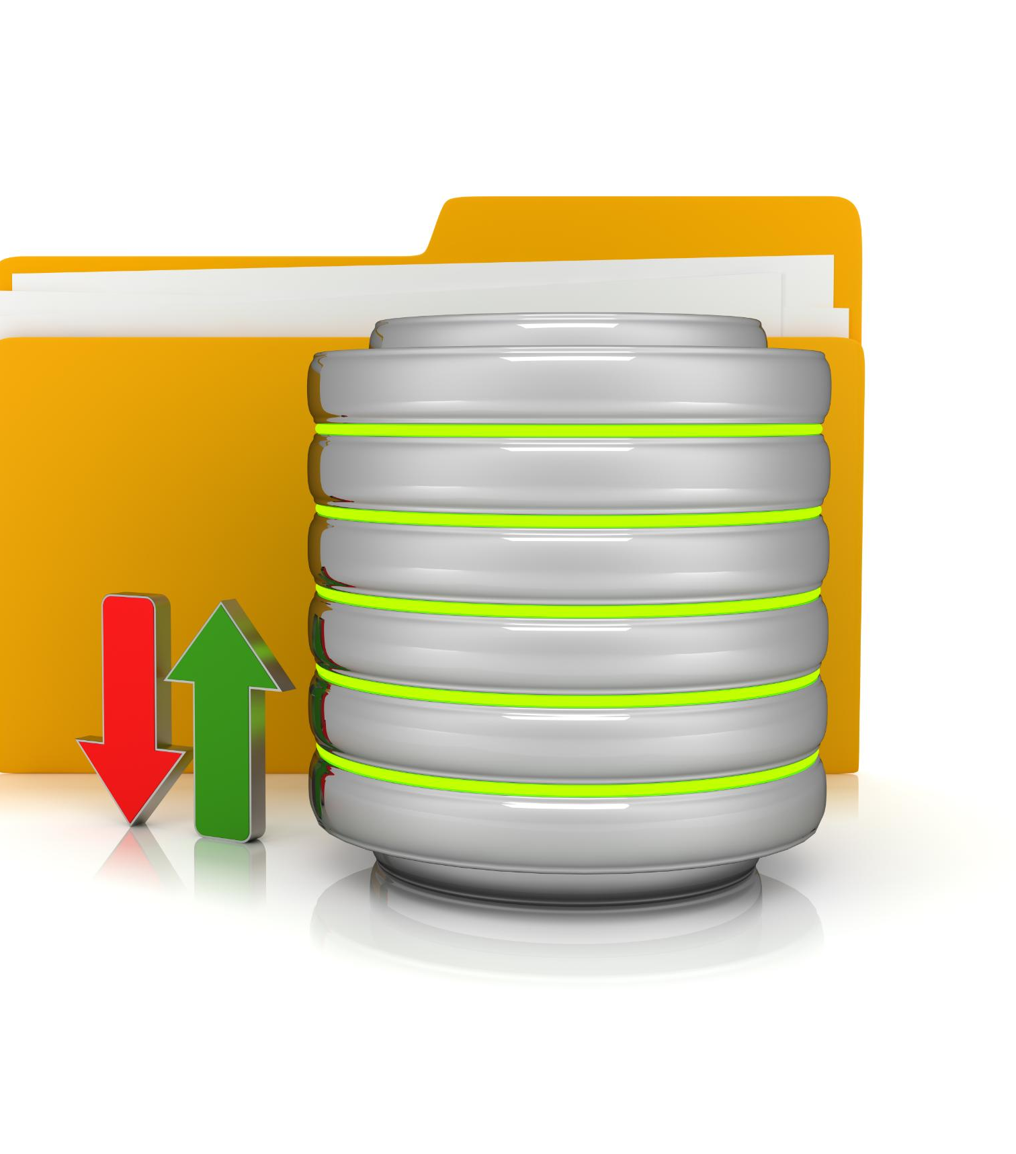
Anwendungsfälle
Import des Datensatzes
Der Import des Datensatzes ist ein entscheidender Schritt, um sicherzustellen, dass die notwendigen Daten korrekt in das System integriert werden.
Lesen aller Messdaten
Das Lesen aller Messdaten ermöglicht es den Benutzern, wertvolle Informationen zu extrahieren und zu analysieren, die für Entscheidungsfindungen wichtig sind.
Notes:
--- Diese Folie verweist auf Informationen aus der folgenden Datei: https://mthcloud-my.sharepoint.com/personal/michael_lindner_mth-it-service_com/_layouts/15/Doc.aspx?sourcedoc=%7B02949F31-46F2-4540-9486-CB98BC3F9732%7D&file=LastenHeft_TimeKeeper.docx&action=default&mobileredirect=true&DefaultItemOpen=1 Es sollen zwei Anwendungsfälle berücksichtigt werden. „Import des Datensatzes“ „Lesen aller Messdaten“

Slide 21
Überführung der Daten
Externe Programmierabteilung
Eine externe Programmierabteilung übernimmt die Verantwortung für die Datenüberführung, um die Effizienz zu gewährleisten.
Schnittstellen und Importjobs
Die Überführung erfolgt über definierte Schnittstellen und Importjobs, die einen reibungslosen Datenfluss ermöglichen.
Datenbankerstellung
Die Programmierer nutzen die von Ihnen erstellte Datenbank als Ziel, um die Daten effizient zu lagern.
Notes:
--- Diese Folie verweist auf Informationen aus der folgenden Datei: https://mthcloud-my.sharepoint.com/personal/michael_lindner_mth-it-service_com/_layouts/15/Doc.aspx?sourcedoc=%7B02949F31-46F2-4540-9486-CB98BC3F9732%7D&file=LastenHeft_TimeKeeper.docx&action=default&mobileredirect=true&DefaultItemOpen=1 Die Überführung wird im Anschluss durch eine externe Programmierabteilung über Schnittstellen und Importjobs realisiert. Die Programmierer nutzen dann als Ziel die Datenbank, die Sie erstellen sollen.

Slide 22
Freigabe / Genehmigung
Notes:
--- Diese Folie verweist auf Informationen aus der folgenden Datei: https://mthcloud-my.sharepoint.com/personal/michael_lindner_mth-it-service_com/_layouts/15/Doc.aspx?sourcedoc=%7B02949F31-46F2-4540-9486-CB98BC3F9732%7D&file=LastenHeft_TimeKeeper.docx&action=default&mobileredirect=true&DefaultItemOpen=1 Genehmigung

Slide 23
Genehmigung
Datum:21.03.2025
Unterschrift Auftraggeber: | M. Lindner
Notes:
4 Freigabe / Genehmigung

Slide 24
Anhang / Ressourcen
Notes:
--- Diese Folie verweist auf Informationen aus der folgenden Datei: https://mthcloud-my.sharepoint.com/personal/michael_lindner_mth-it-service_com/_layouts/15/Doc.aspx?sourcedoc=%7B02949F31-46F2-4540-9486-CB98BC3F9732%7D&file=LastenHeft_TimeKeeper.docx&action=default&mobileredirect=true&DefaultItemOpen=1 Messdatenbeispiele von Zeitmesssystemen

Slide 25
Messdatenbeispiele von Zeitmesssystemen
time_measurement_data | Veranstaltungen (Höhenmeter, Ort ,GPS, Veranstaltungstag)
time_measurement_data.xml | Messdaten Zeitmesssystem 1
Zeitmessdaten.csv | Messdaten Zeitmesssystem 2
Zeitmessdaten.json | Messdaten Zeitmesssystem 3
Notes:
5 Anhang / Ressourcen

Slide 26
Schlussfolgerung
Revolutionierung des Zeitmanagements
TimeKeeper zielt darauf ab, die bestehenden Zeitmanagementpraktiken zu revolutionieren und den Benutzern neue Wege zur Organisation ihrer Zeit zu bieten.
Echte Vorteile für Benutzer
Durch die Implementierung der vorgesehenen Funktionen wird TimeKeeper den Benutzern echte Vorteile und eine bessere Kontrolle über ihre Zeit bieten.
Implementierung der Konzepte
Die erfolgreiche Implementierung der vorgestellten Konzepte wird entscheidend sein, um TimeKeeper zu einem nützlichen Werkzeug für alle Benutzer zu machen.
Notes:
Zusammenfassend lässt sich sagen, dass TimeKeeper ein vielversprechendes Projekt ist, das darauf abzielt, die Zeitmanagementpraktiken zu revolutionieren. Durch die Implementierung der vorgestellten Anforderungen und Konzepte können wir sicherstellen, dass TimeKeeper den Benutzern einen echten Nutzen bietet.

